Slide 3
HOW
WHY?
我们正处于
一个什么样的时代？
WHAT?
我们正处于一个什么样的时代

Slide 4
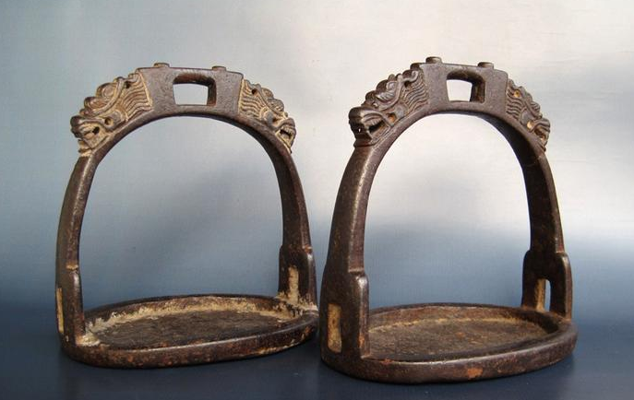
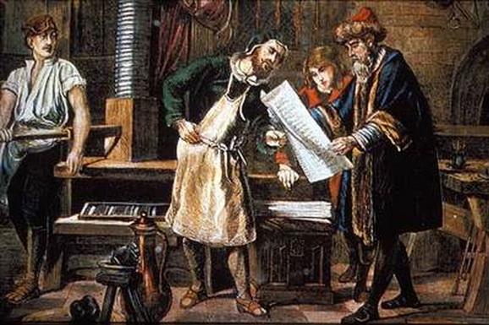
农业时代

Slide 5
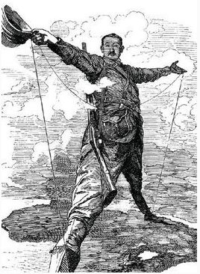
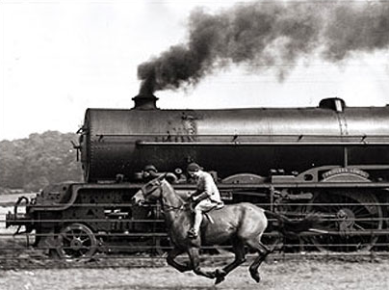
工业1.0

Slide 6
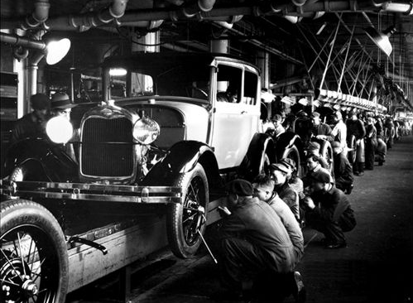
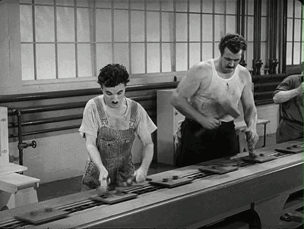
工业2.0

Slide 7
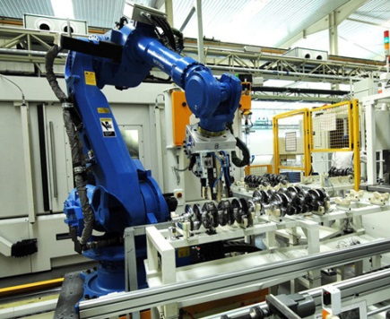
工业3.0
工业4.0
我们正处于一个什么样的时代

Slide 8
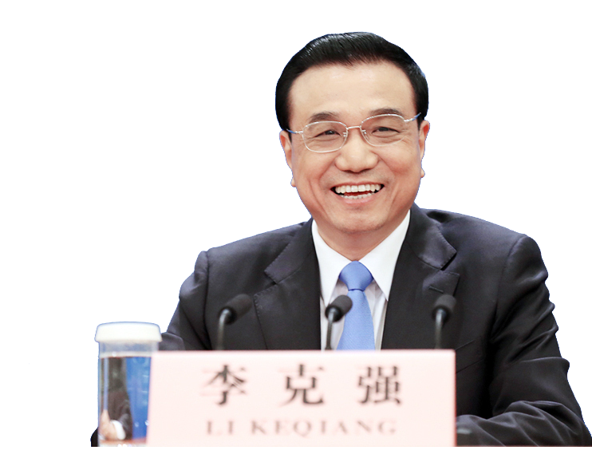
李克强在政府工作报告中提出，“制定‘互联网+’行动计划，推动移动互联网、云计算、大数据、物联网等与现代制造业结合，促进电子商务、工业互联网和互联网金融健康发展，引导互联网企业拓展国际市场。
我们正处于一个什么样的时代

Slide 11
这是一个最好的时代
也是一个最坏的时代

Slide 12
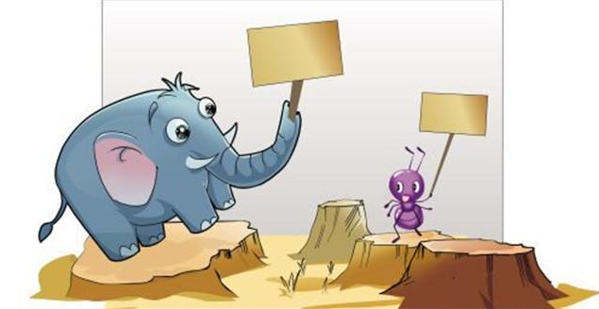

Slide 13
HOW
WHY?
“互联网+”的四个特征
WHAT?

Slide 14
“互联网+”的第一特征
用户主权
生产者主权
渠道商主权
用户主权
“互联网+”的四个特征

Slide 16
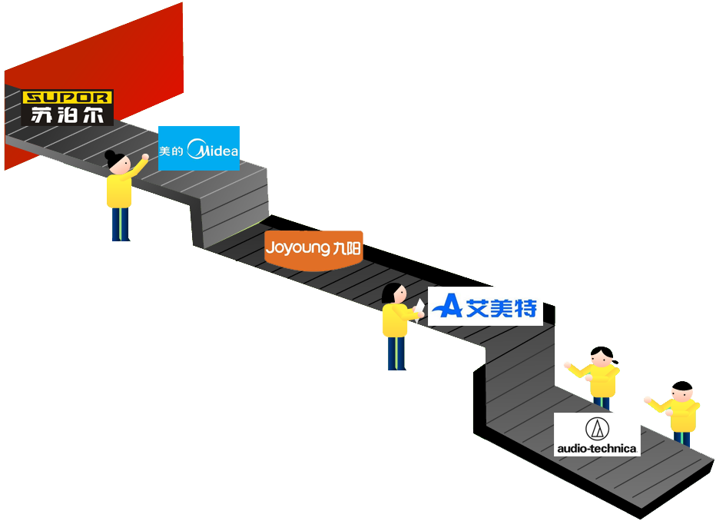
C2B模式
天猫网络定制、规模化生产
“互联网+”的四个特征

Slide 17
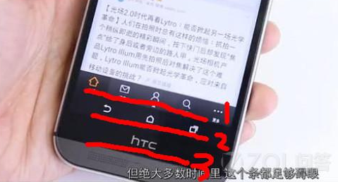

Slide 18
中美O2O模式对比
 | 美 国 | 中 国
人口因素 | 人口稀少，网络运营成本较高 | 人口众多，网络运营成本较低
物流成本 | 人工成本高，物流成本高 | 劳动力廉价，物流成本低
商业环境 | 在土地成本一样的情况下，网络商品需要的物流人力成本比线下商品的人力成本高 | 在人力成本一样低廉的情况下，线下商品的土地成本要比网络商品的土地成本高
商品特色 | 商品注重创新，创造的毛利较高 | 商品严重同质，只能以低价取胜
“互联网+”的第二特征
虚实结合
“互联网+”的四个特征

Slide 19
“互联网+”的第三特征
去中心化
“互联网+”的四个特征

Slide 20
“互联网+”
的本质特征
万物互联
“互联网+”的四个特征

Slide 21
HOW
WHY?
工会工作
必须要引入互联网+？
党和国家的需要
服务群体变化的需要
工会生存发展的需要
WHAT?

Slide 22
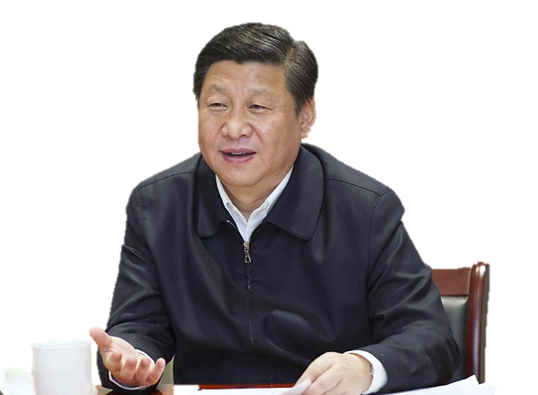
“要积极扩大工会工作覆盖面，努力把工作做到所有职工群众中去，把更多职工群众吸引到工会中来、吸引到工会活动中来，使工会工作更贴近基层、贴近职工群众，更符合职工群众意愿。”
--------------2013年10月23日同全总新一届工会领导班子集体谈话
工会工作必须要引入互联网+

Slide 23
“群众在哪领导干部就要在哪
要学会通过网络走群众路线”
--------------2016年4月19日网络安全和信息化工作座谈会
工会工作必须要引入互联网+

Slide 24
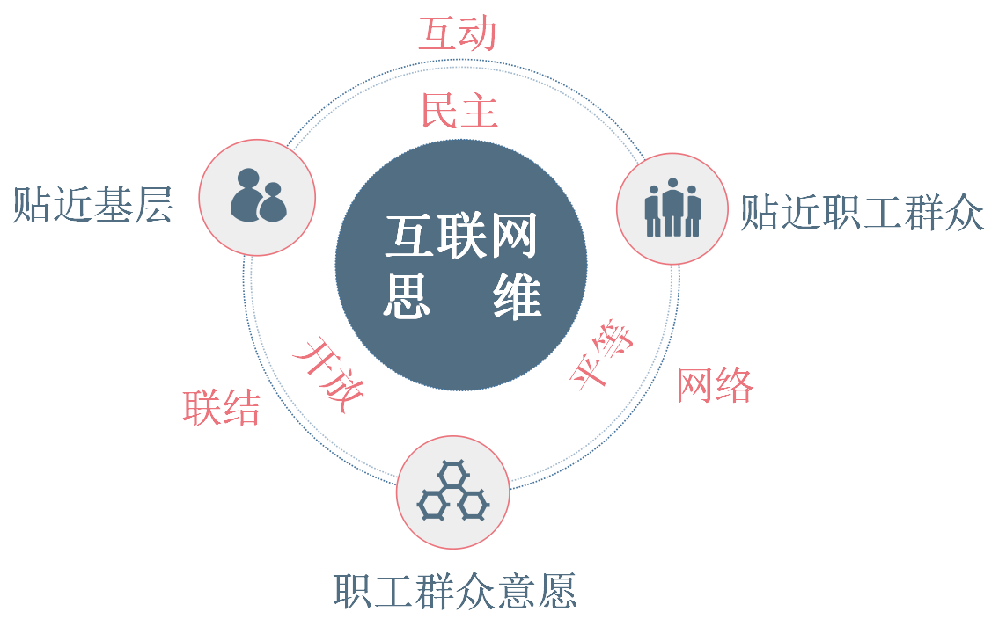
工会工作必须要引入互联网+

Slide 25
服务群体变化的需要
工会工作必须要引入互联网+

Slide 26
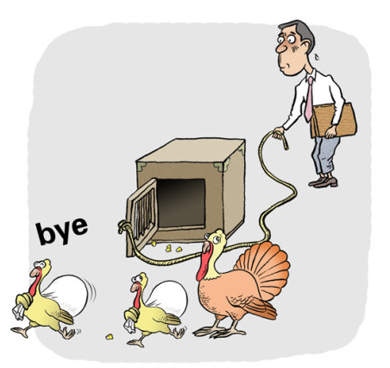
工会生存发展的需要
工会工作必须要引入互联网+

Slide 27
工会生存发展的需要

Slide 28
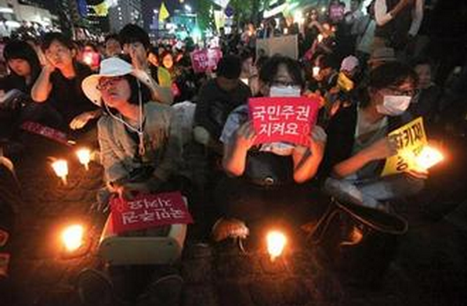
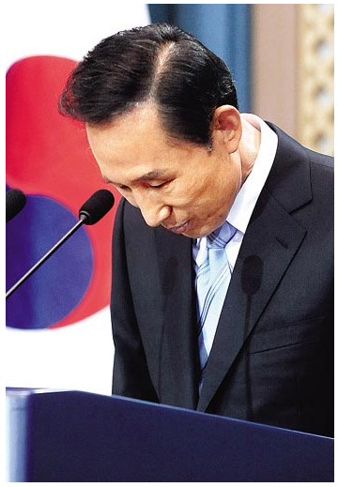
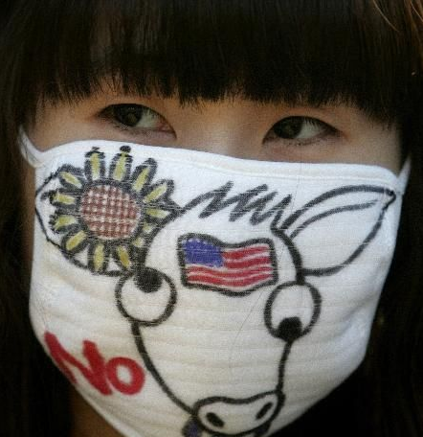
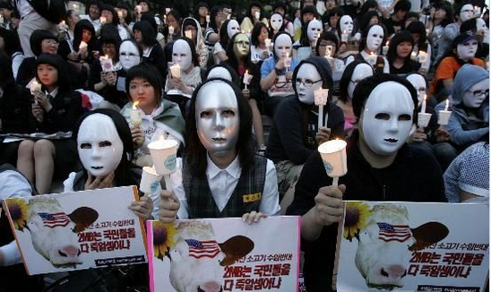

Slide 30
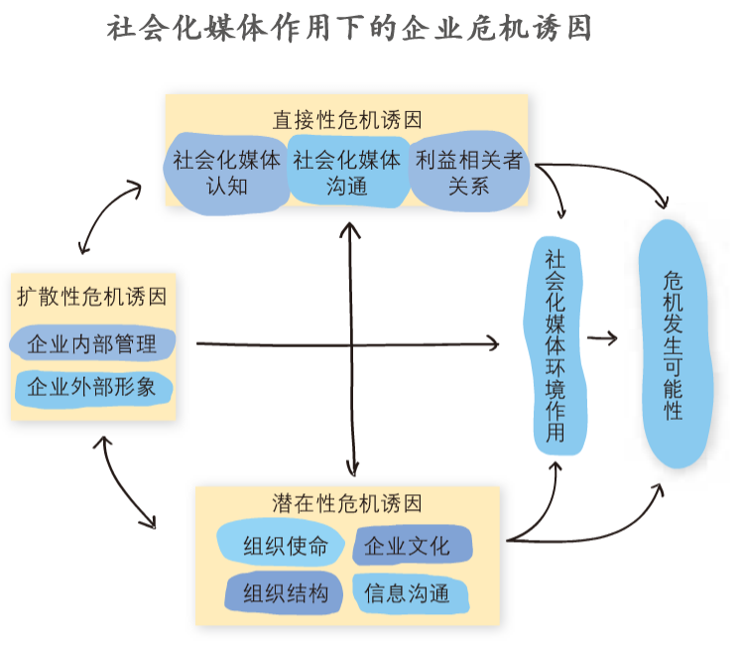
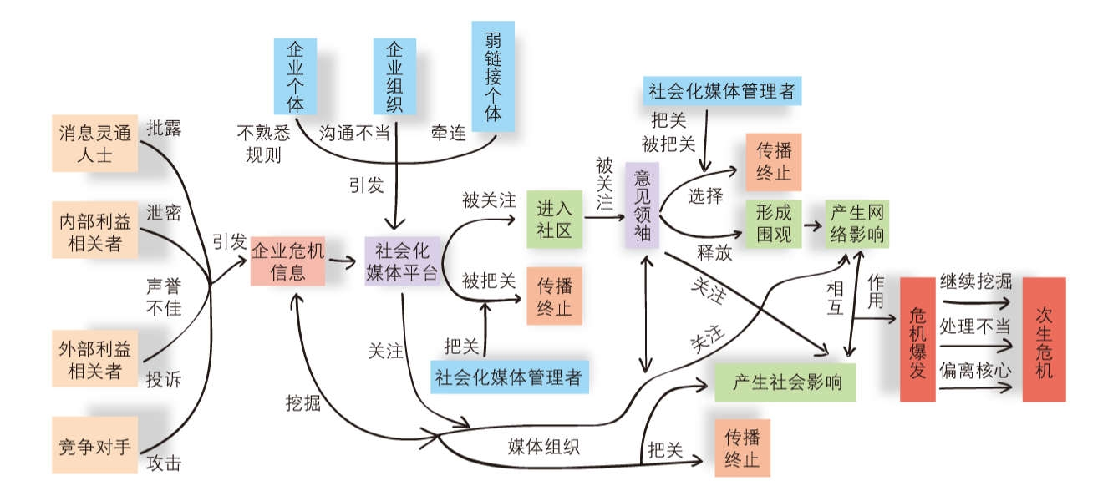

Slide 31
WHY?
HOW
“互联网+”的落地法则
WHAT

Slide 32
法则一:Listen to me倾听我
“互联网+”的落地法则

Slide 35
法则二：Ominichannel全渠道一致体验
“互联网+”的落地法则

Slide 36
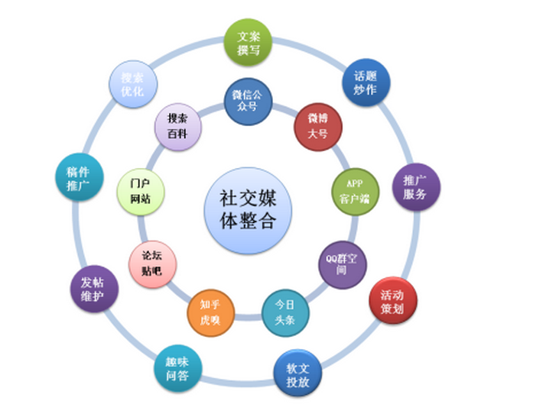

Slide 37
法则三：Value价值观
“互联网+”的落地法则

Slide 38
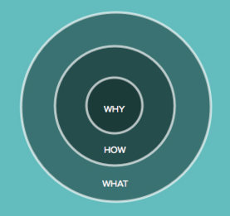
Why-How-What
黄金圈理论。
“互联网+”的落地法则

Slide 39
“互联网+”的落地法则

Slide 40
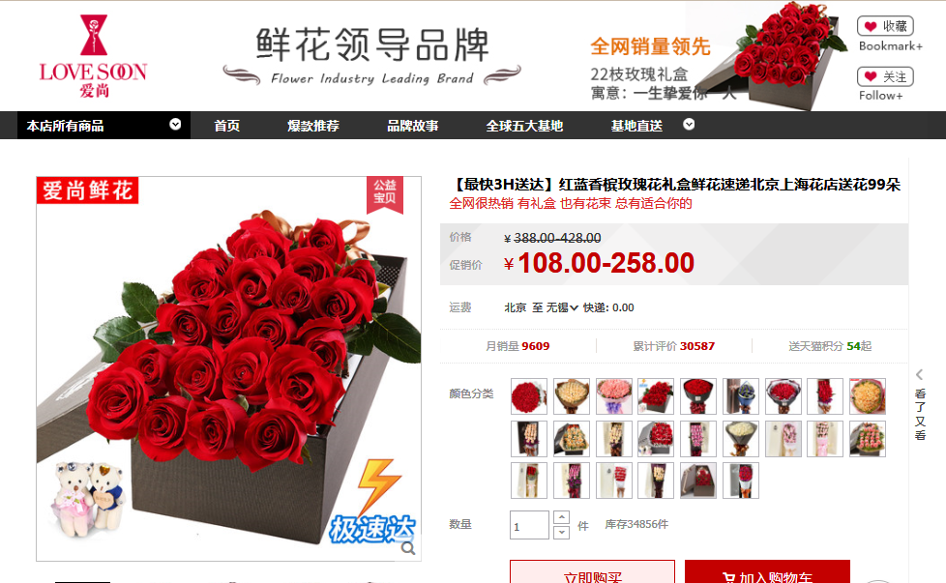
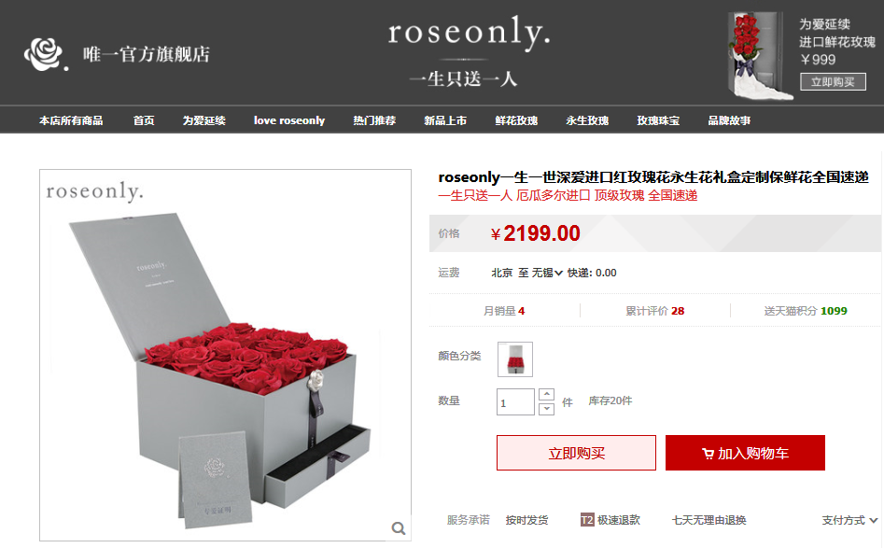
“互联网+”的落地法则

Slide 41
Think Different
“互联网+”的落地法则

Slide 42
一家激发并满足您好奇心的公司
“互联网+”的落地法则

Slide 43
WHY? 职工之家
“互联网+”的落地法则

Slide 44
每个人至少拥有一个梦想
有一个理由去坚强
心若没有栖息的地方
到哪里都是在流浪
“互联网+”的落地法则

Slide 45
法则四：Engagement
“互联网+”的落地法则

Slide 47
法则五：Scream让我尖叫
“互联网+”的落地法则

Slide 48
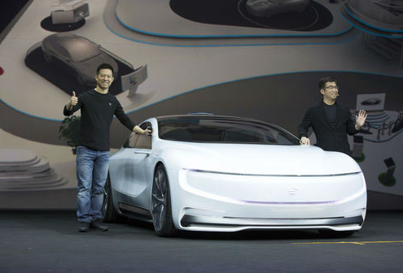
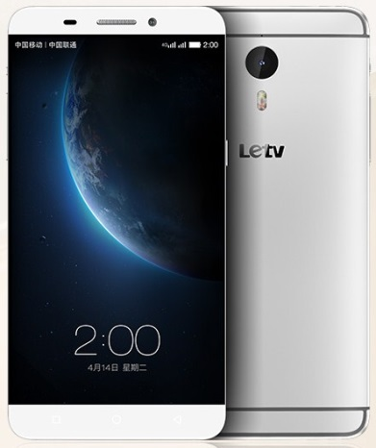
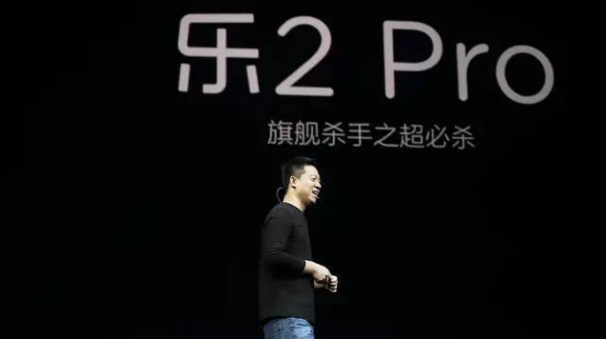
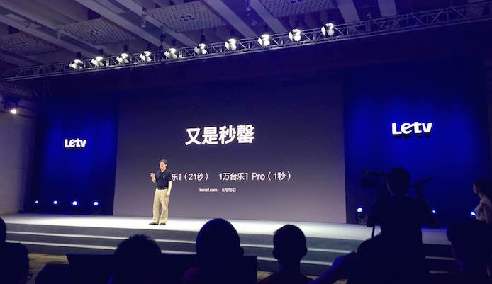

Slide 50
法则六：My favorite给他想要的
“互联网+”的落地法则

Slide 51
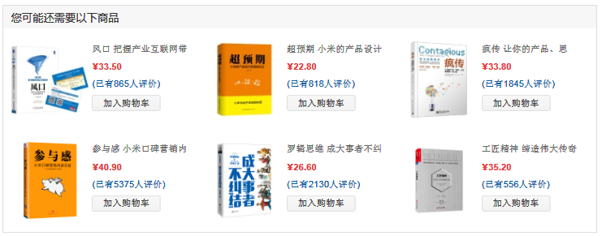

Slide 52
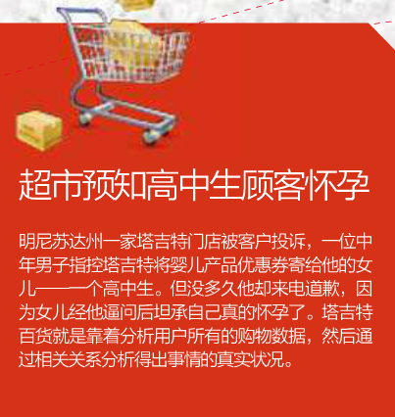

Slide 55
法则七：Personalized个性化
“互联网+”的落地法则

Slide 56
法则八：
Less is more少就是多
“互联网+”的落地法则

Slide 57
至繁归于至简

Slide 58
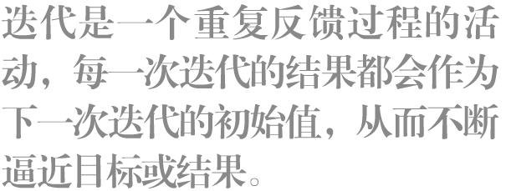
法则九：
Iterative快速迭代
“互联网+”的落地法则

Slide 59
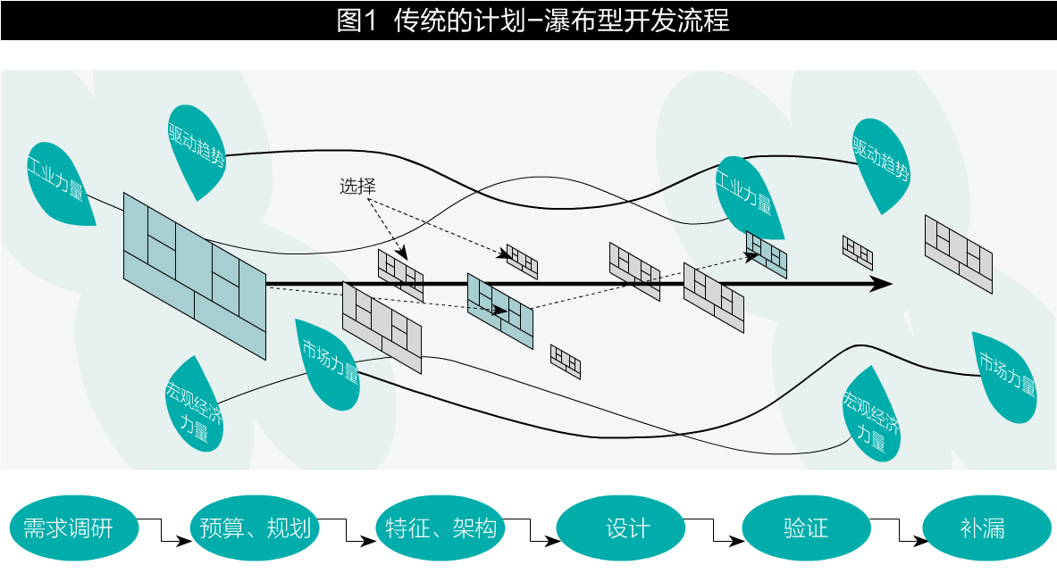

Slide 60
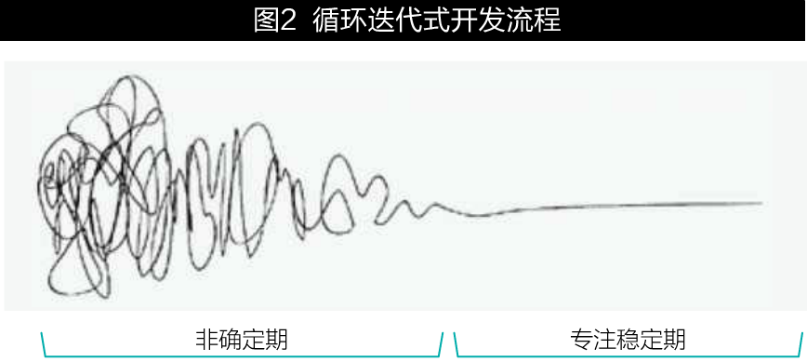

Slide 61
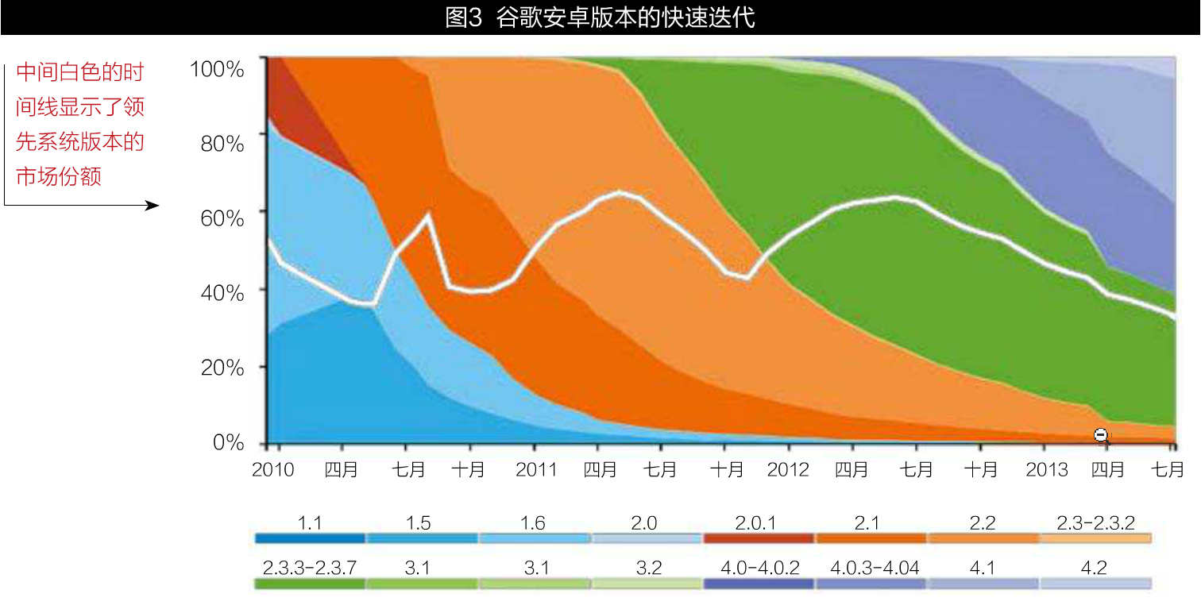

Slide 63
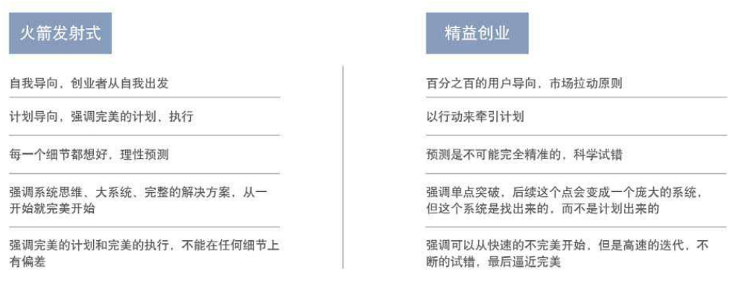

Slide 64
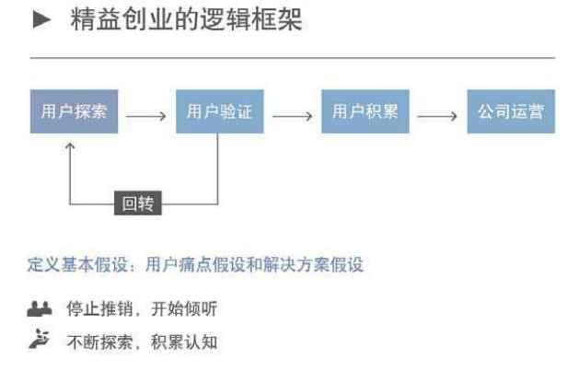

Slide 68
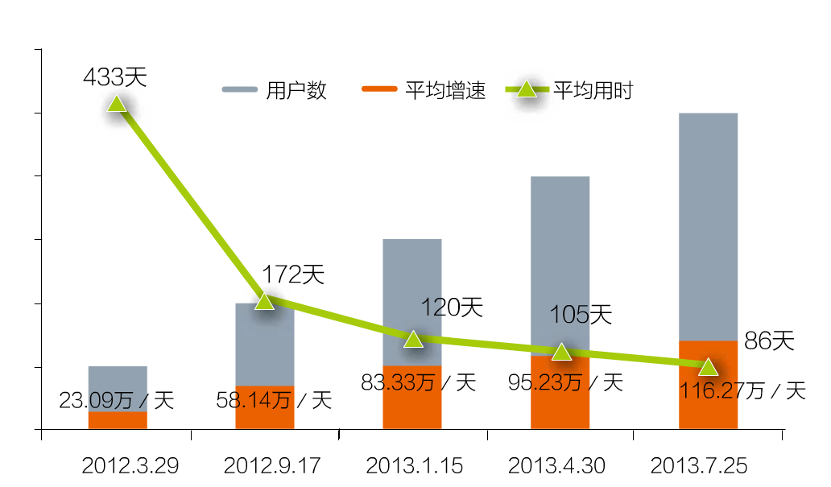
迭代一
语音对讲奠定用户基础
迭代二
拓展关系链
迭代三
超越竞争对手与国际化
迭代四
从工具到平台
迭代五
创建盈利模式

Slide 69
现在就去做
快比完美重要，完美可以通过持续迭代不断逼近，行动的意义胜于一切

Slide 70
法则十：Efficent高效
组织机构的扁平化
“互联网+”的落地法则

Slide 73
“互联网+”的十大落地法则
法则一:Listen to me倾听我
法则六： My favorite给他想要的
法则二：Ominichannel全渠道一致体验
法则七：Personalized个性化
法则三：Value价值观
法则八：Less is more少就是多
法则四：Engagement参与感
法则九：Iterative快速迭代
法则五：Scream让我尖叫
法则十：Efficent高效

Slide 74
WHY?
案例
工会互联网+服务
应用案例
WHAT
*

Slide 75
普惠制项目调研

Slide 78
怎样建设职工之家

Slide 79
利用互联网技术
充分参与的模式
自媒体
怎样建设职工之家

Slide 80
怎样建设职工之家

Slide 81
我们的一些心得

Slide 84
怎样建设职工之家

Slide 85
社会培训机构
524多家
点击量
600多万
超过
4000多家
注册企业
25万
人次
285
场
培训人次
公益巡讲
怎样建设职工之家

Slide 86
线上服务
线下服务
社会培训机构
工会学院
定制培训产品
个人
工会职工教育基地
服务中心
职工
人社定点培训机构
企业
安监定点培训机构
社会
高 校
企业
怎样建设职工之家

Slide 87
怎样建设职工之家

Slide 88
工会在线学堂
企业网络大学
自制视频
课程选取（定制）
培训资源组建
企业内部课程
课程共享
在线考核
图文
大数据分析
培训数据汇总
发现问题
怎样建设职工之家

Slide 89
怎样建设职工之家

Slide 90
怎样建设职工之家

Slide 91
怎样建设职工之家

Slide 92
怎样建设职工之家

Slide 93
怎样建设职工之家

